Slide 1

Analisi dei dati relativi al popolo francese per lo studio delle ultime proteste
PROGETTO DI BIG DATA – GRUPPO 2
Studenti:
CHIARA CAPORALE 67463 MANUELE CAPECE 67468 GIANFRANCO MANFREDA 68856 GIANFRANCO CANORA 66543
Docente: Prof. CARLO SARTIANI
ANNO ACCADEMICO 2022-2023

Slide 2
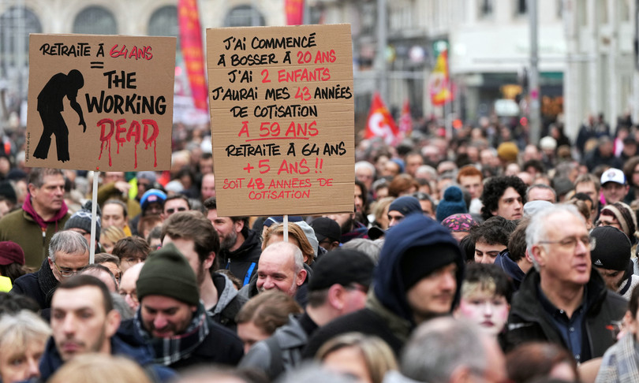
INTRODUZIONE
Scenario:
Ad inizio anno è scoppiata una rivolta che ha toccato tutta la Francia, con un’intensificazione nei mesi di Marzo e Aprile.
Causa:
Riforma del sistema pensionistico attuata dal Presidente della Repubblica Emmanuel Macron.

Slide 3
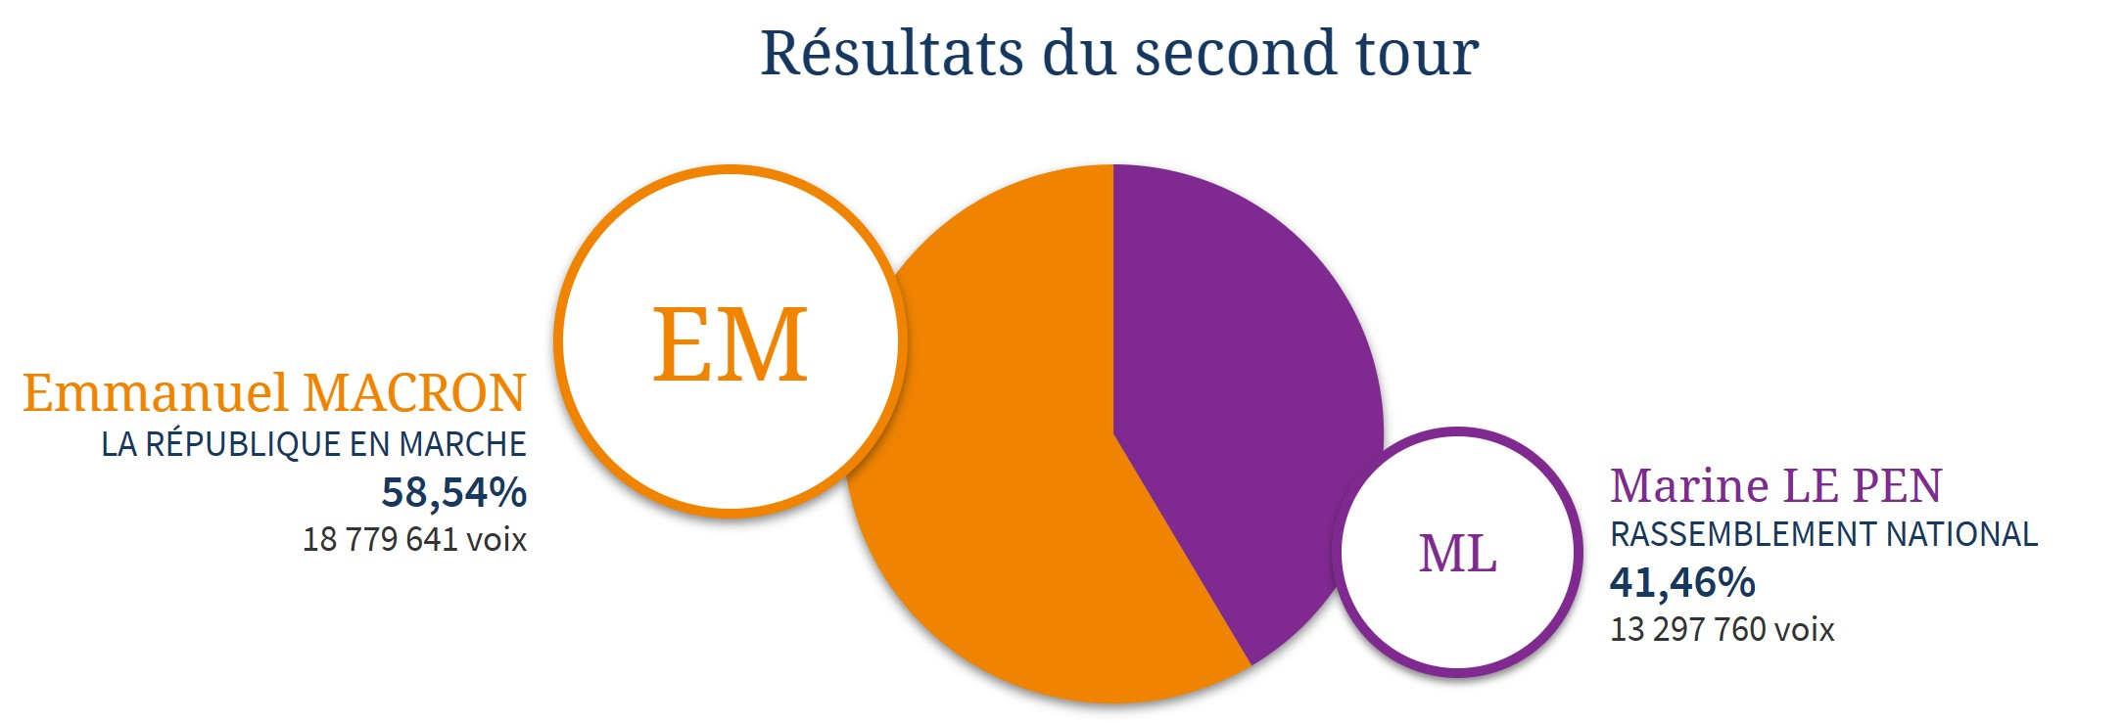
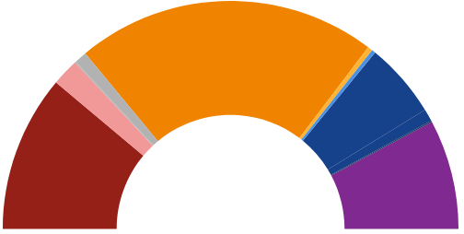




ELEZIONI
Aprile 2022 elezioni presidenziali
Maggio 2022 ripartizione dei seggi legislative
ENS – 38,57%
244
LR – 6,98%
61
NUP- 31,60%
127
89
RN – 17,30%
https://www.lefigaro.fr/elections/resultats/

Slide 4
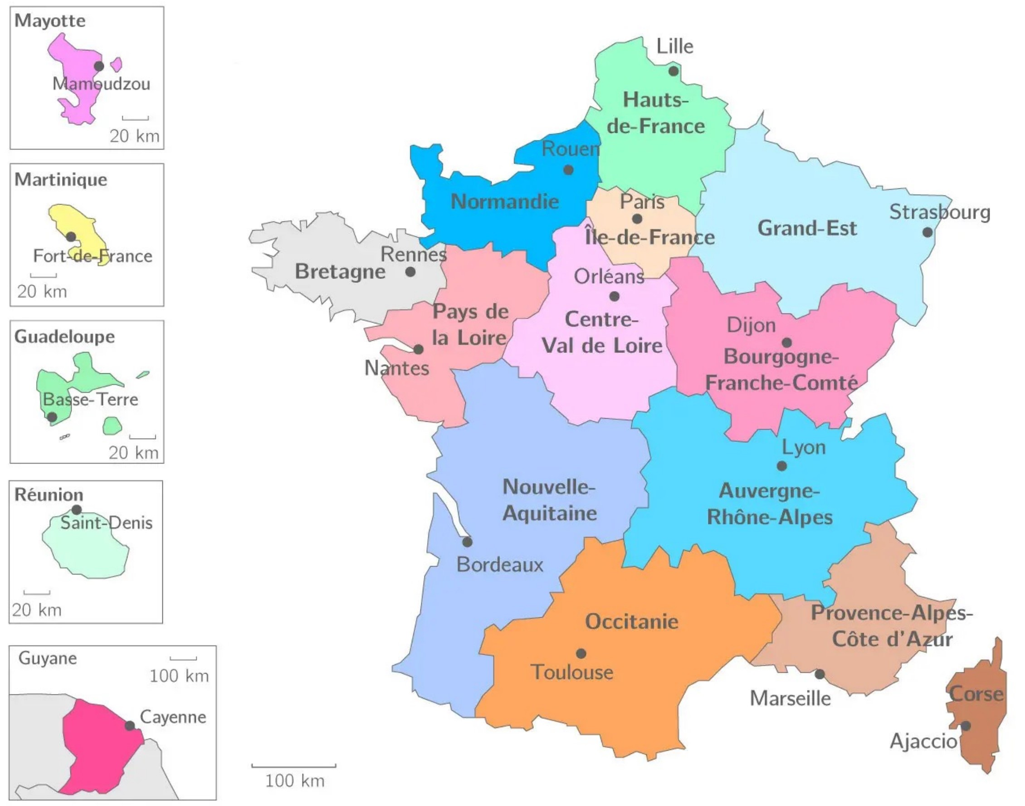
REGIONI DI INTERESSE
Pays de la Loire
Nouvelle-Aquitaine
Auvergne-Rhône-Alpes
Occitanie
Provence-Alpes-Côte d’Azur
Corse
DOM-TOM

Slide 5





TECNOLOGIE E STRUMENTI UTILIZZATI
Codice realizzato
PANDAS: libreria open-source per la manipolazione e l'analisi dei dati
TABLEAU: piattaforma di visualizzazione dei dati interattiva e potente
PYTHON: linguaggio di programmazione ad alto livello, interpretato e versatile.
GOOGLE COLAB: ambiente di sviluppo interattivo che crea, esegue e condivide notebook Jupiter
GITHUB: piattaforma di hosting per repository di codice sorgente

Slide 6
DATA PREPARATION E DATA CLEANING
Fase preliminare del progetto
Acquisizione dei dati
pd.read()
Comprensione del dataSet e sistemazione delle colonne
Metodi di stampa delle tabelle:
df.info()
df.describe()
Ridimensionamento
-regioni gruppo1
-francesi esteri
Gestione dei valori nulli e duplicati
df_n=df.isnull()
Gestione dei tipi di dato
df.dtypes
Salvataggio dataset pulito
1
2
3
4
5
6

Slide 7
REALIZZAZIONE QUERY E CORRELAZIONI
Interrogazioni effettuate:
Query
Funzioni
Filtraggio
Ordinamento
Correlazioni
Pearson coeff
P_value
Seaborn

Slide 8
ANALISI
Query
Tasso disoccupazione per dipartimento;
Reddito pro capite per dipartimento;
Vaccini covid;
Tasso istruzione.
Analisi visuali
Andamenti dei prezzi al consumo;
Andamenti dei prezzi del carburante.
Link:
https://statistiques-locales.insee.fr/#c=indicator&i=rp.pt_diplmin&s=2020&t=A01&view=map2
https://www.insee.fr/fr/statistiques/2012804

Slide 9
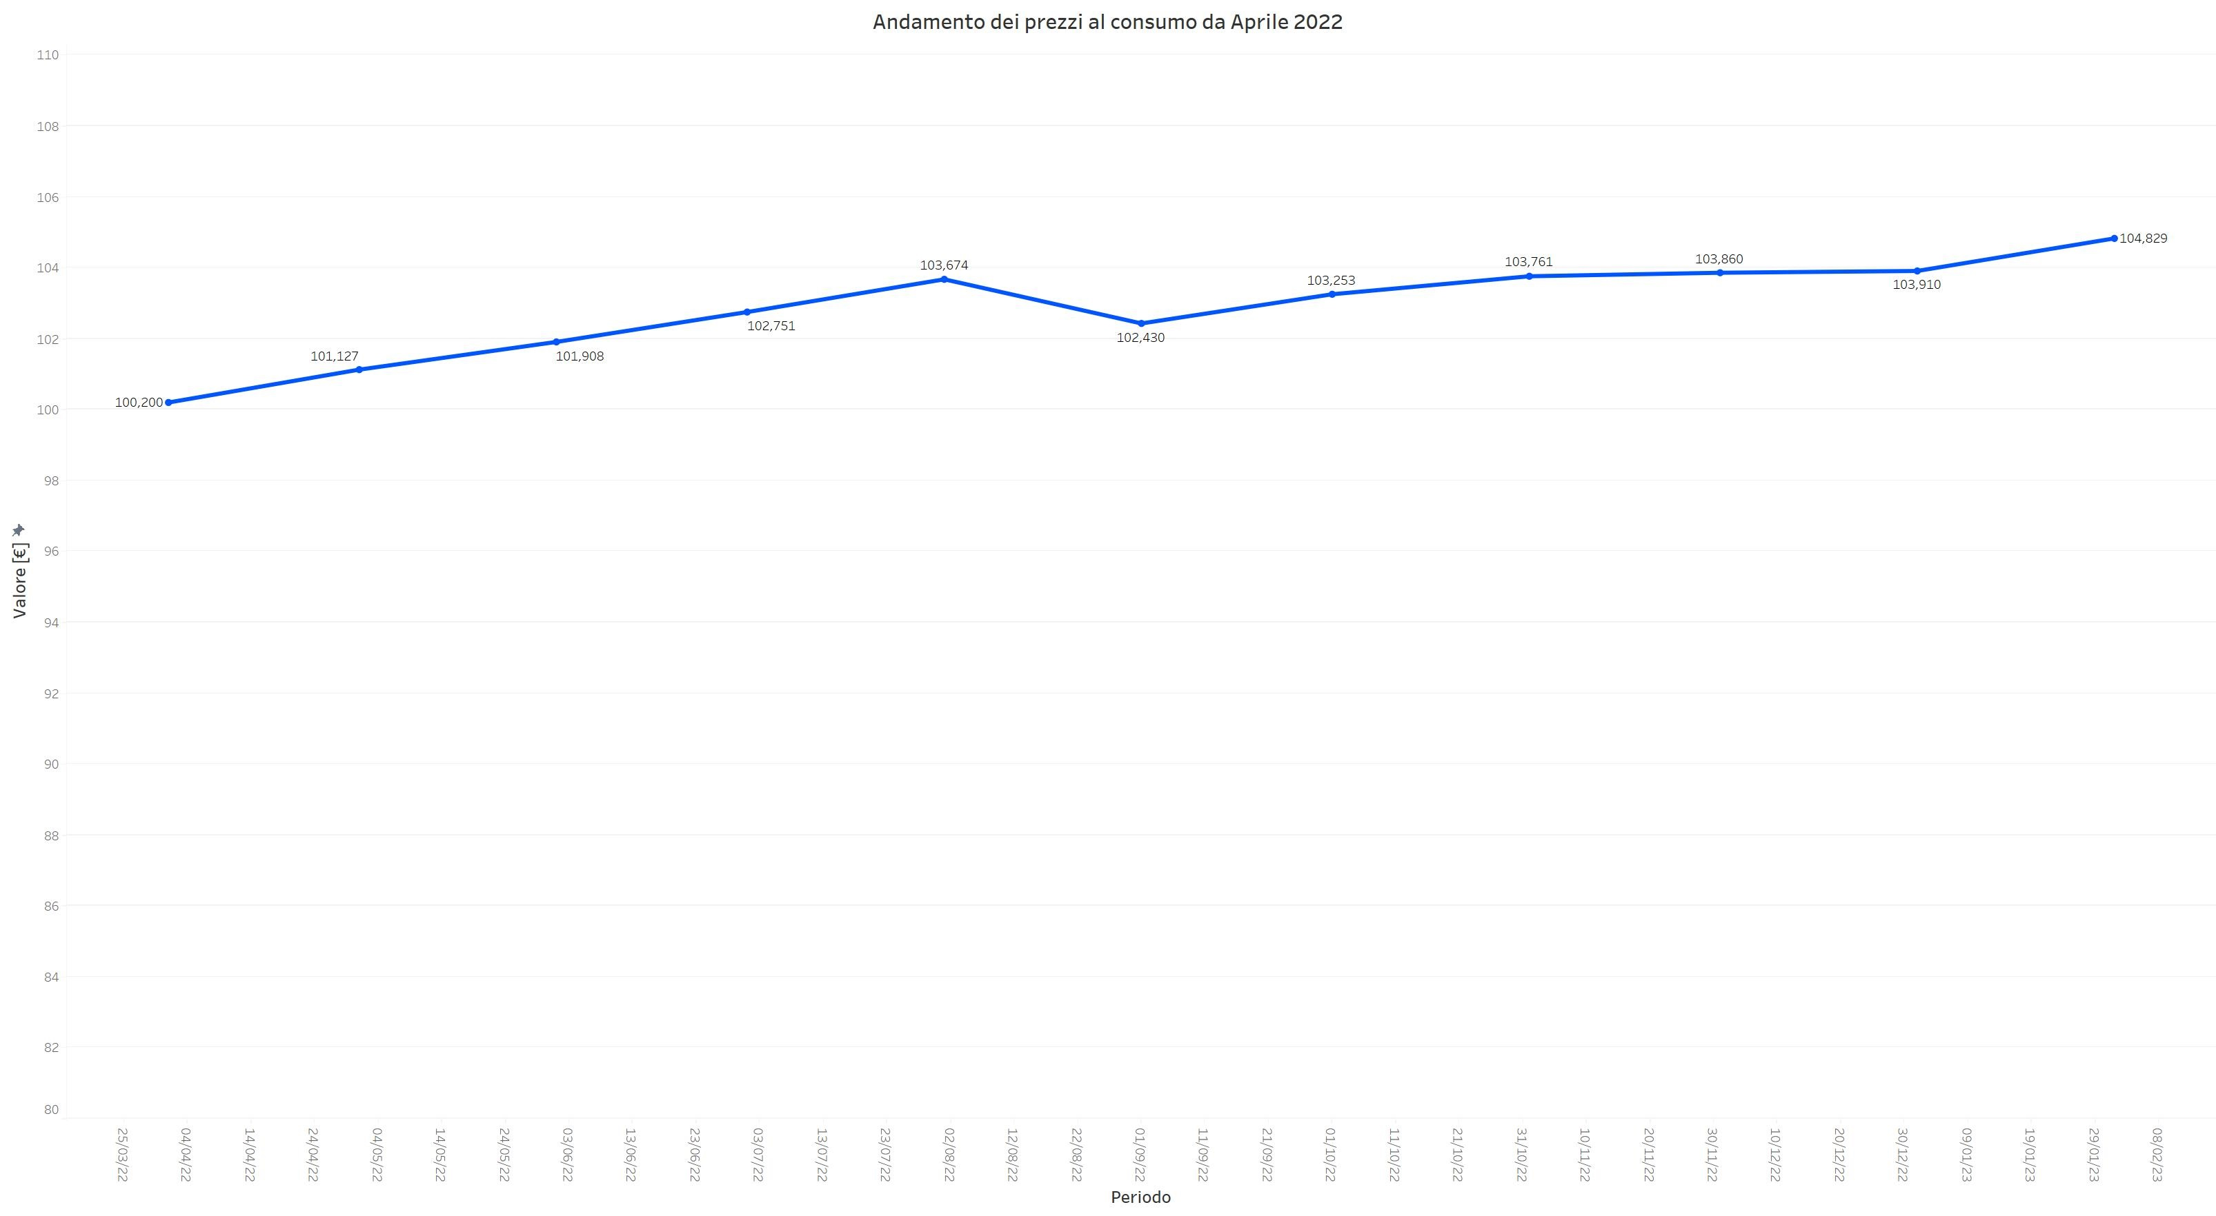

Slide 10
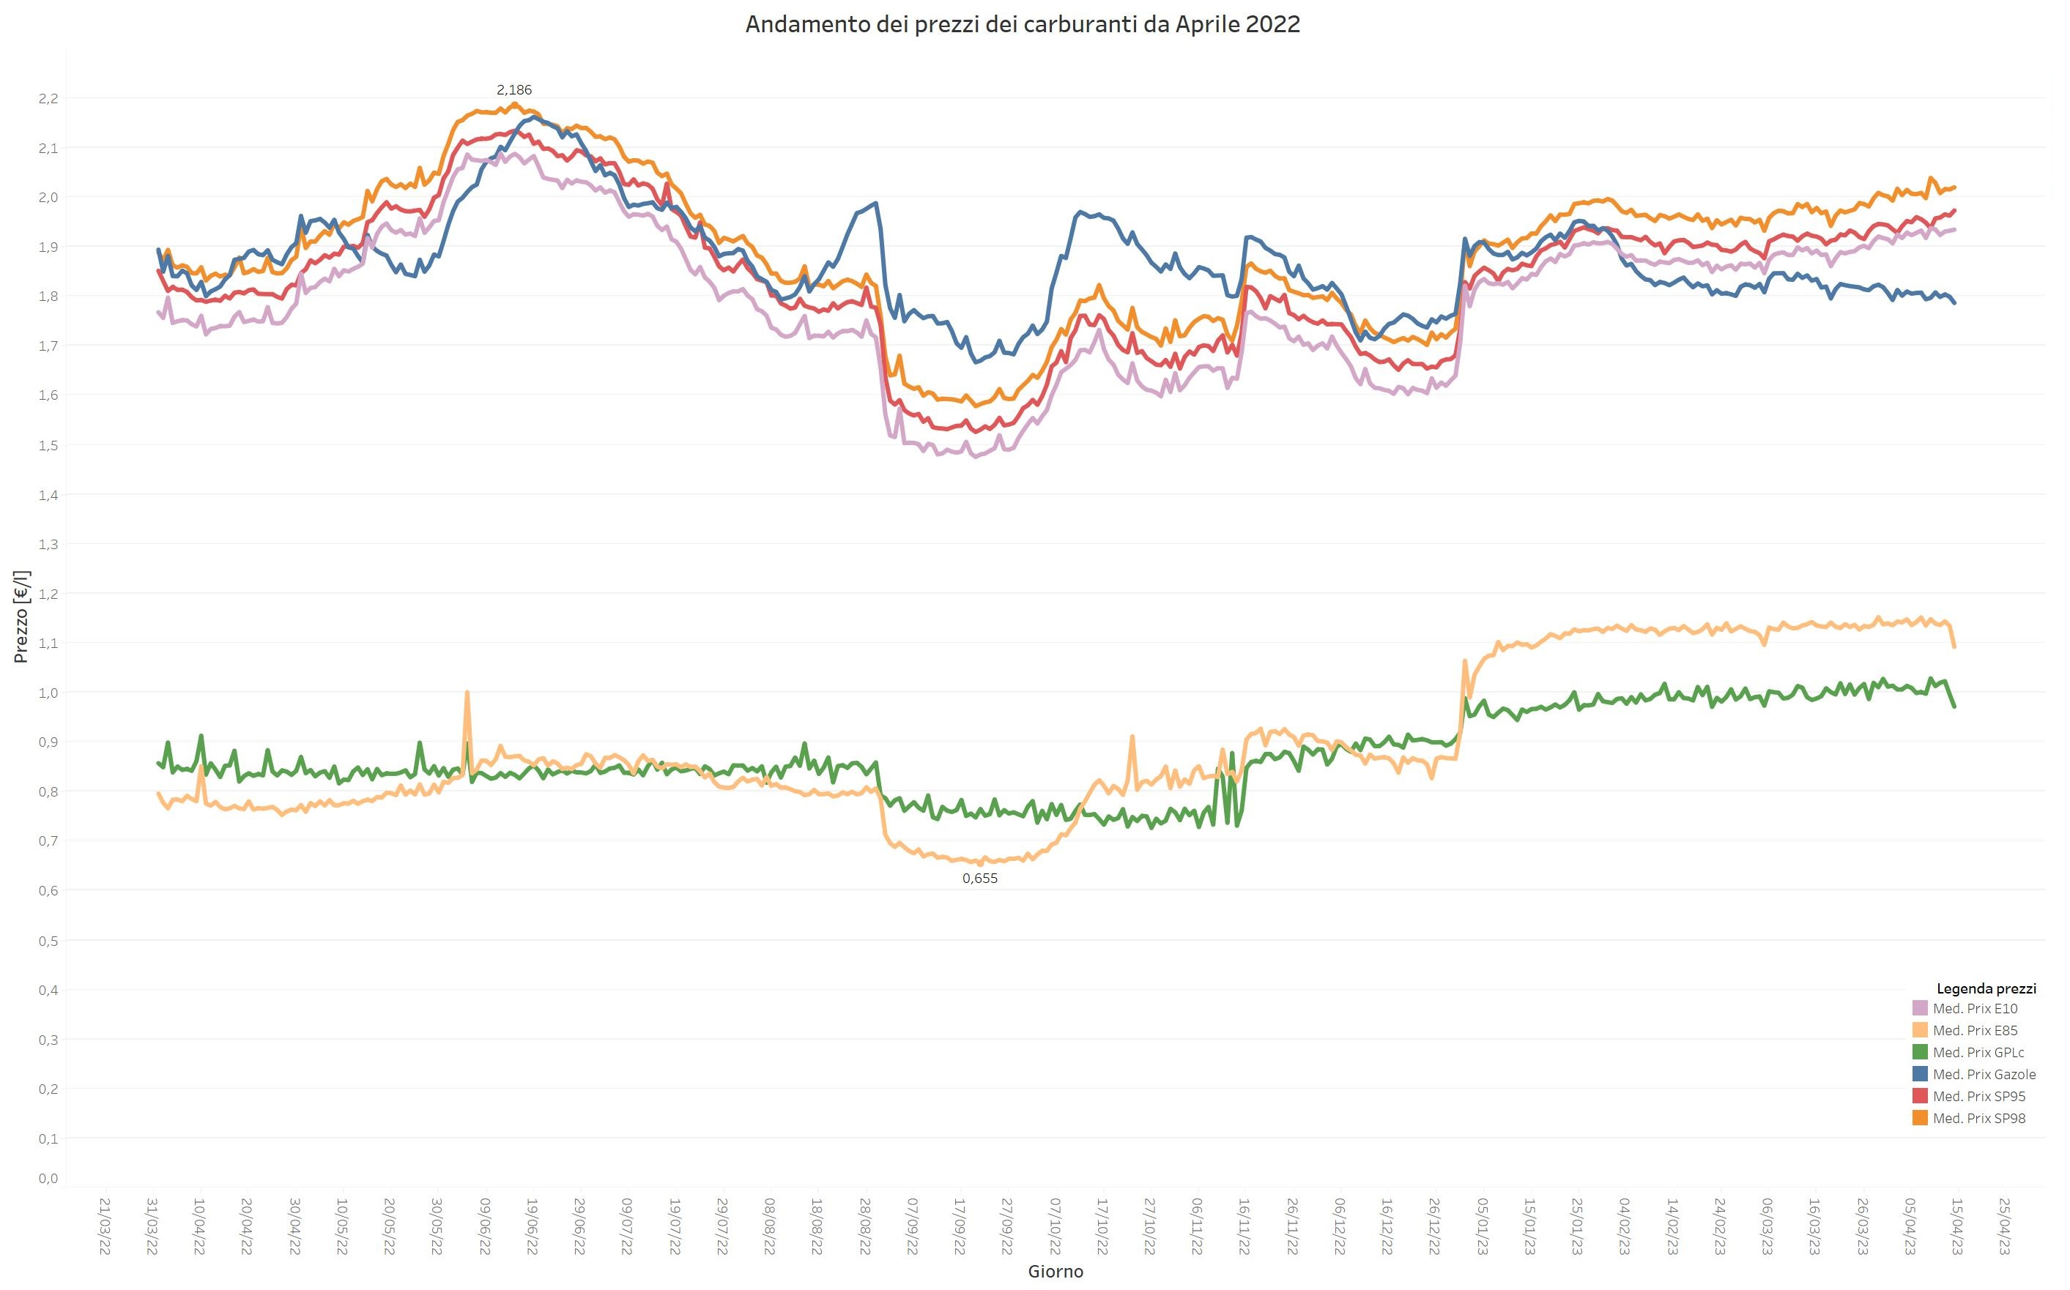
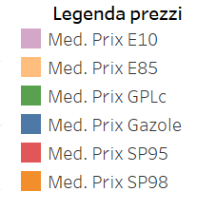

Slide 11
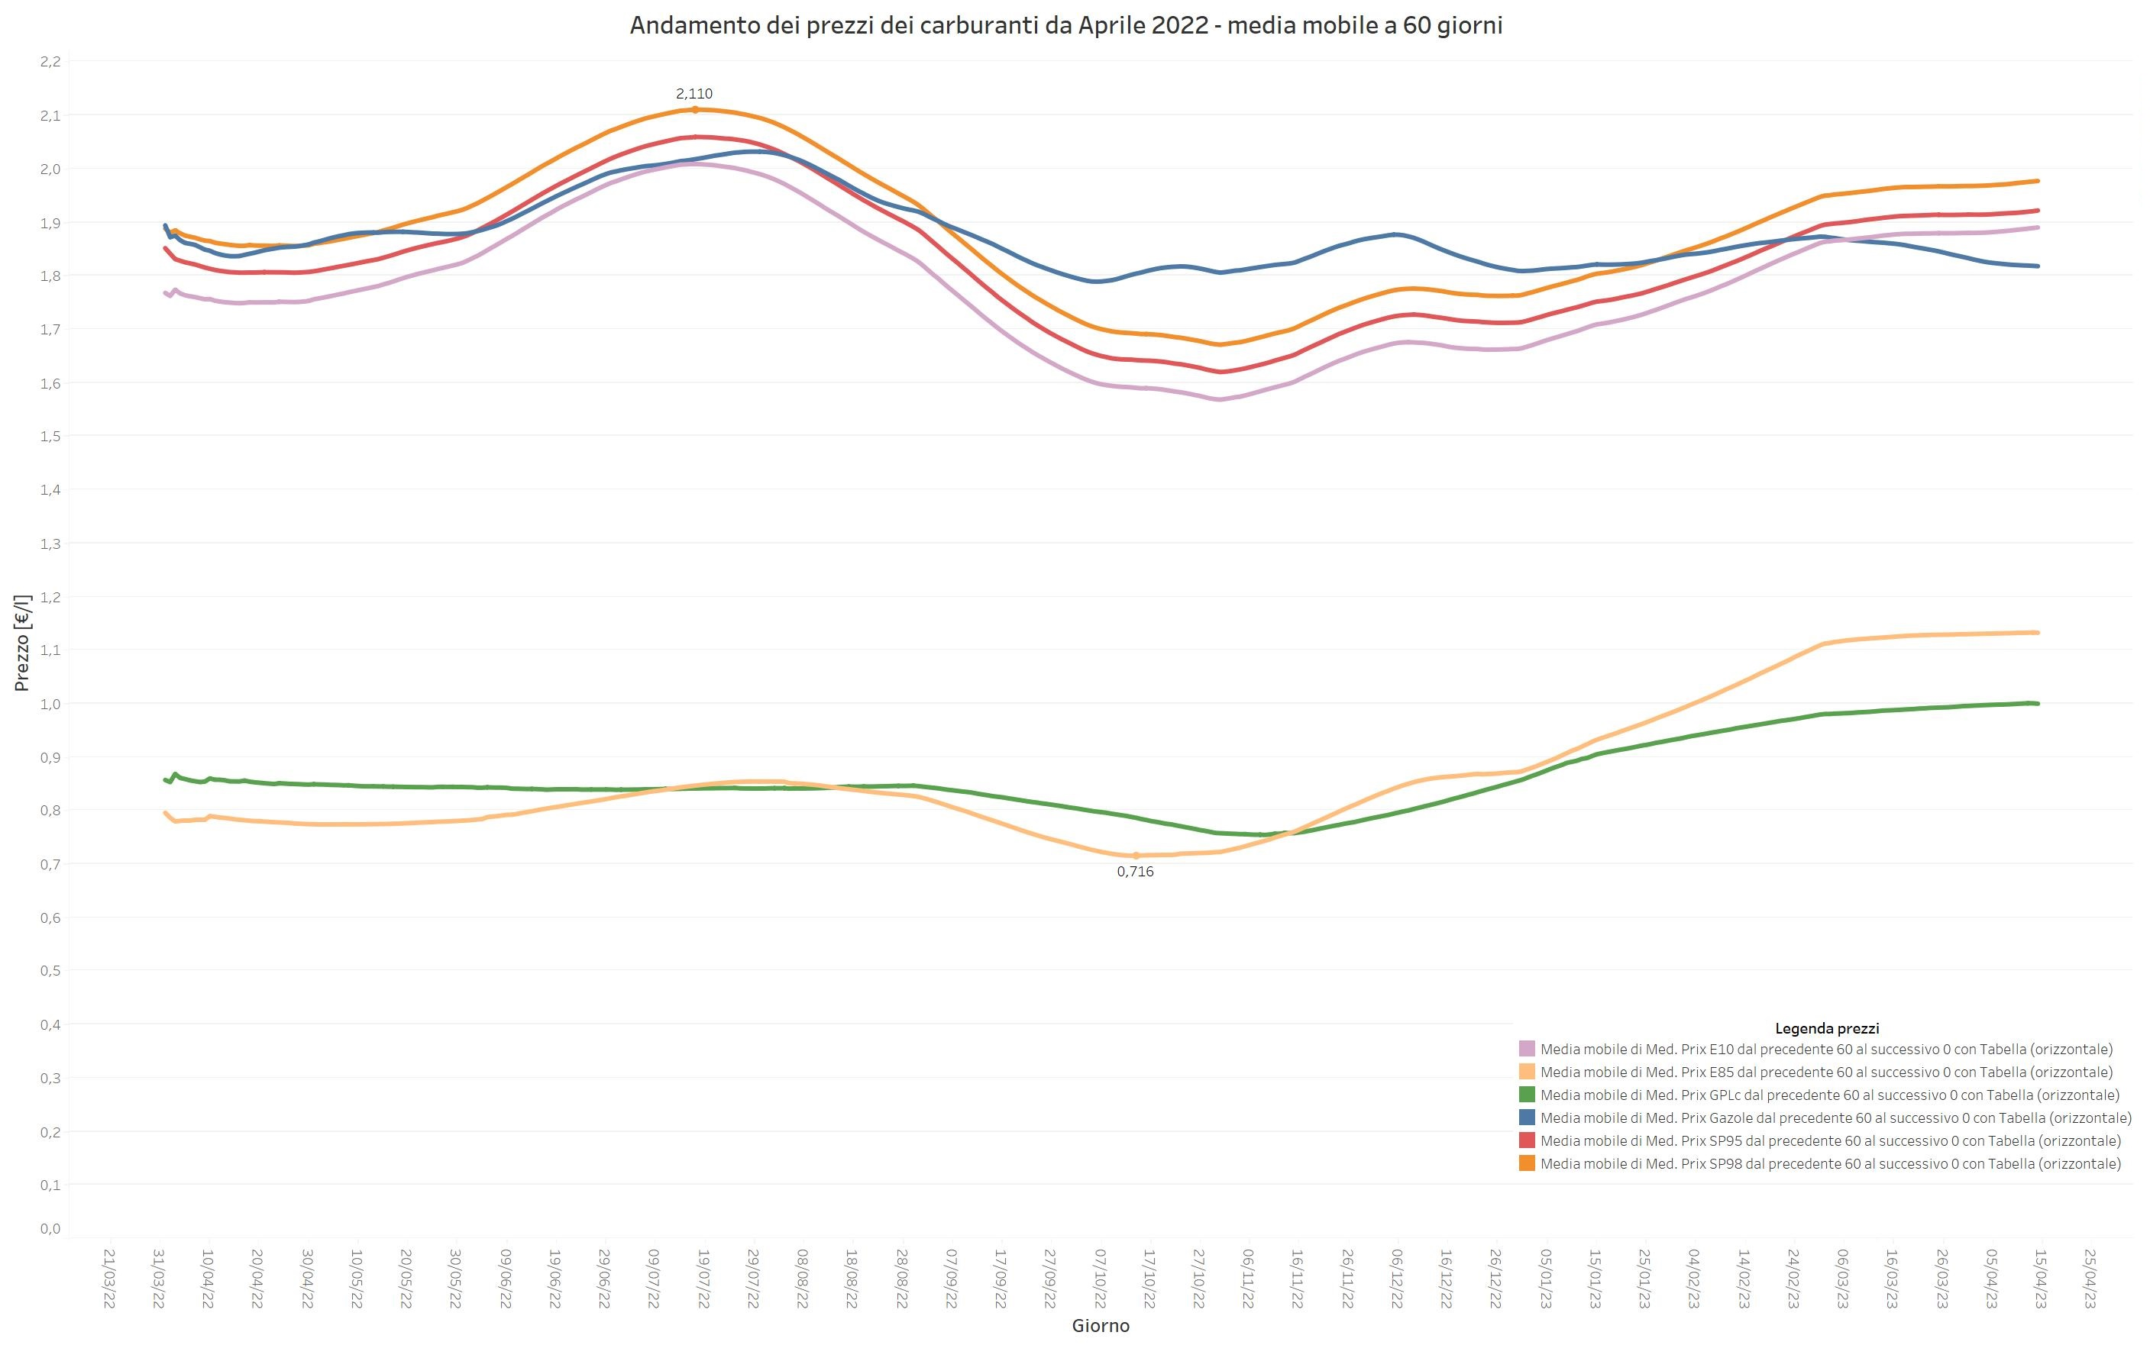
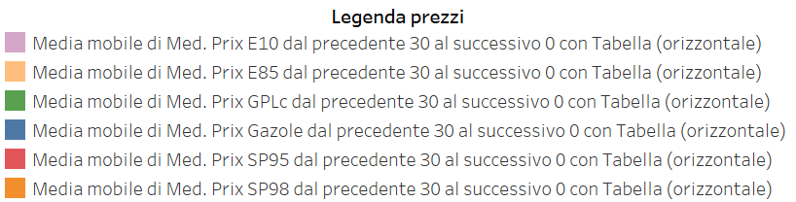

Slide 12
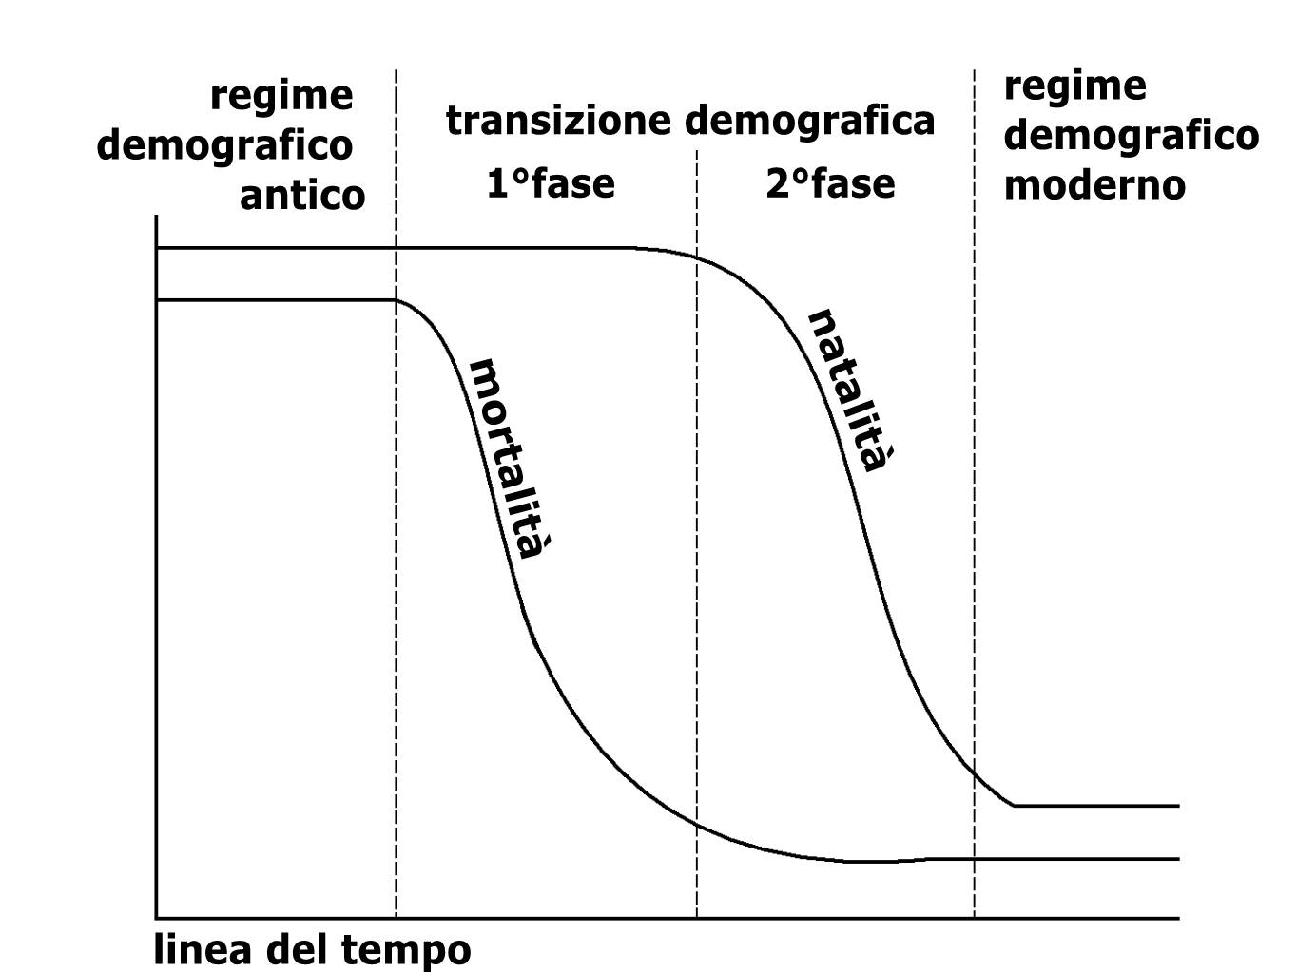
CONSIDERAZIONI FINALI - motivo della riforma
Età media
Produttività
Modello spazio-temporale ‘Transizione Demografica’.

Slide 13


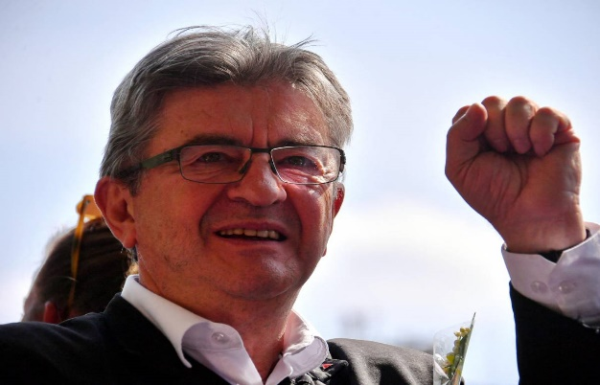
CONSIDERAZIONI FINALI - interpretazione dati emersi
Tasso di disoccupazione molto basso per dipartimento;
Reddito pro-capite moderatamente alto;
Tasso di vaccinazione COVID molto alto per dipartimento;
Tasso d’inflazione basso per dipartimento;
Tasso di istruzione più alto per dipartimento.
Nessuna correlazione con disoccupazione per dipartimento;
Reddito pro-capite moderatamente basso per dipartimento;
Tasso di vaccinazione COVID moderatamente basso per dipartimento.
Tasso di disoccupazione molto alto per dipartimento;
Tasso di vaccinazione COVID molto basso per dipartimento;
Tasso d’inflazione alto per dipartimento;
Tasso di istruzione più basso per dipartimento.

Slide 14
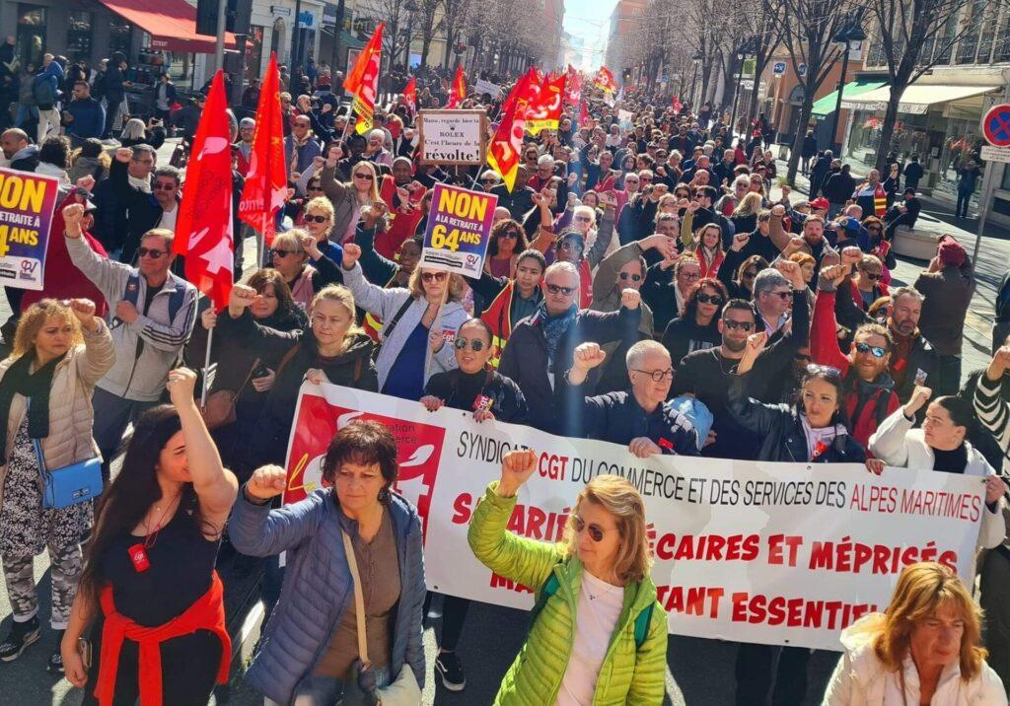
CONSIDERAZIONI FINALI - motivi della protesta
70% popolazione contraria alla Riforma Pensionistica
Mélenchon
Maggior tasso di disoccupazione
Maggior tasso d’inflazione
Poca istruzione
Copertura vaccinale non completa o assente
Predisposizione alla protesta

Slide 15
Grazie per l’attenzione
PROGETTO DI BIG DATA – GRUPPO 2
Ci sono domande?
Studenti:
CHIARA CAPORALE 67463 MANUELE CAPECE 67468 GIANFRANCO MANFREDA 68856 GIANFRANCO CANORA 66543
Docente: Prof. CARLO SARTIANI
ANNO ACCADEMICO 2022-2023

